Slide 1
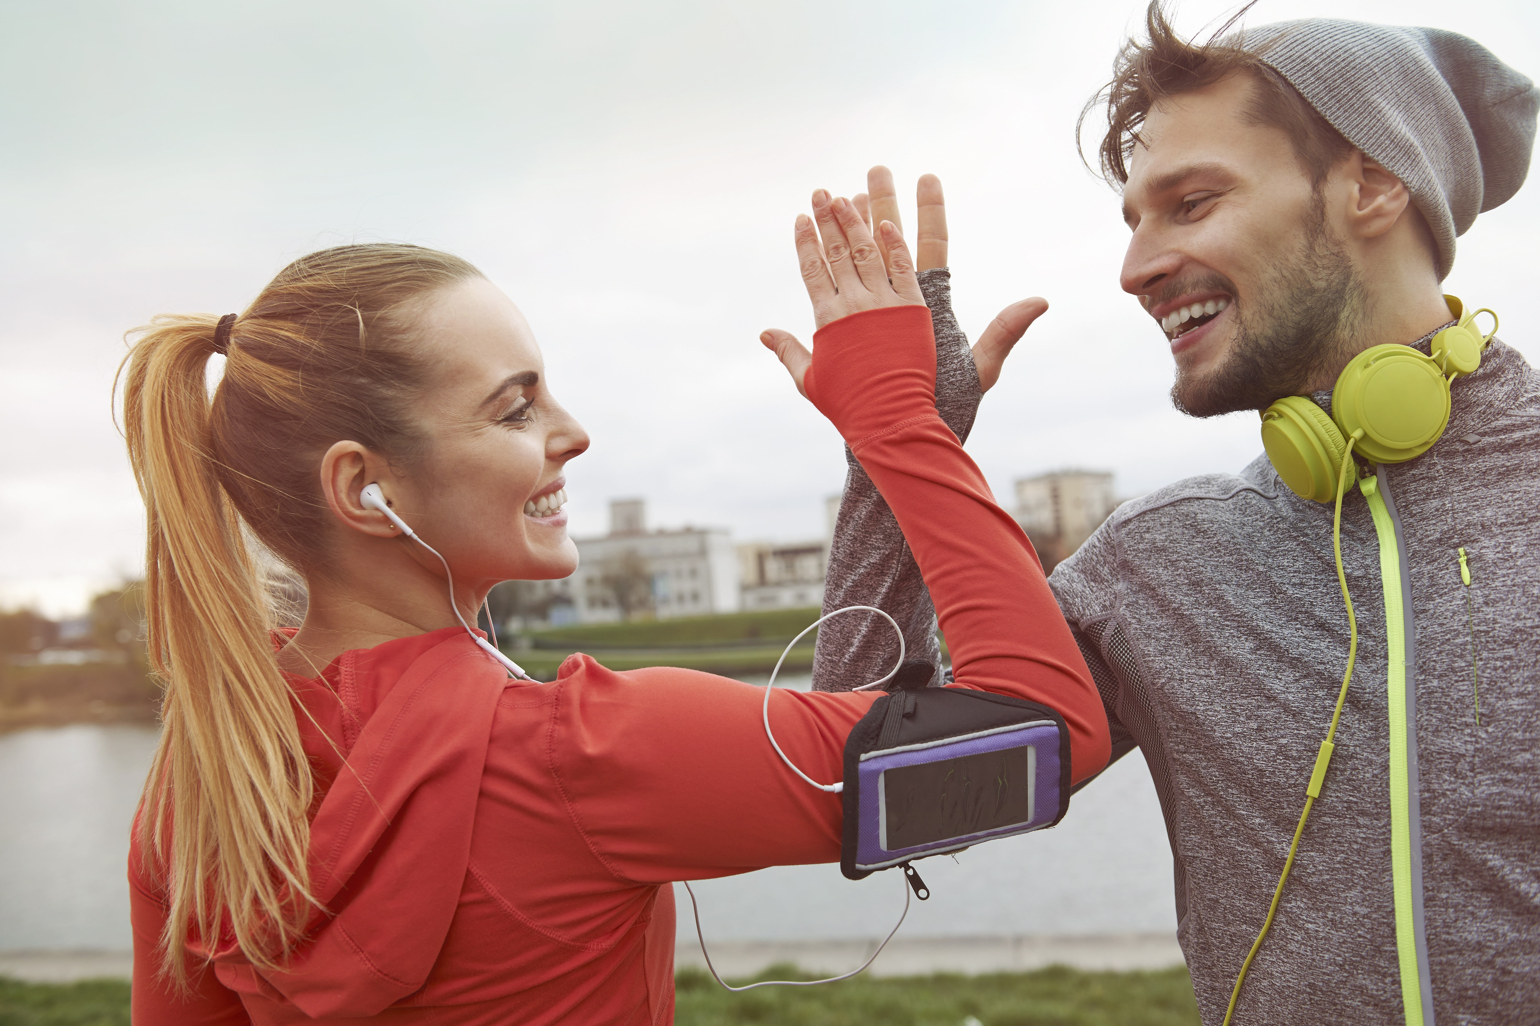

Умный спорт
Заяви о своих достижениях !
Докладчик: Сапунов Александр Сергеевич, студент ИХТИ УГНТУ
Кураторы: Кулакова Е.C.

Slide 2
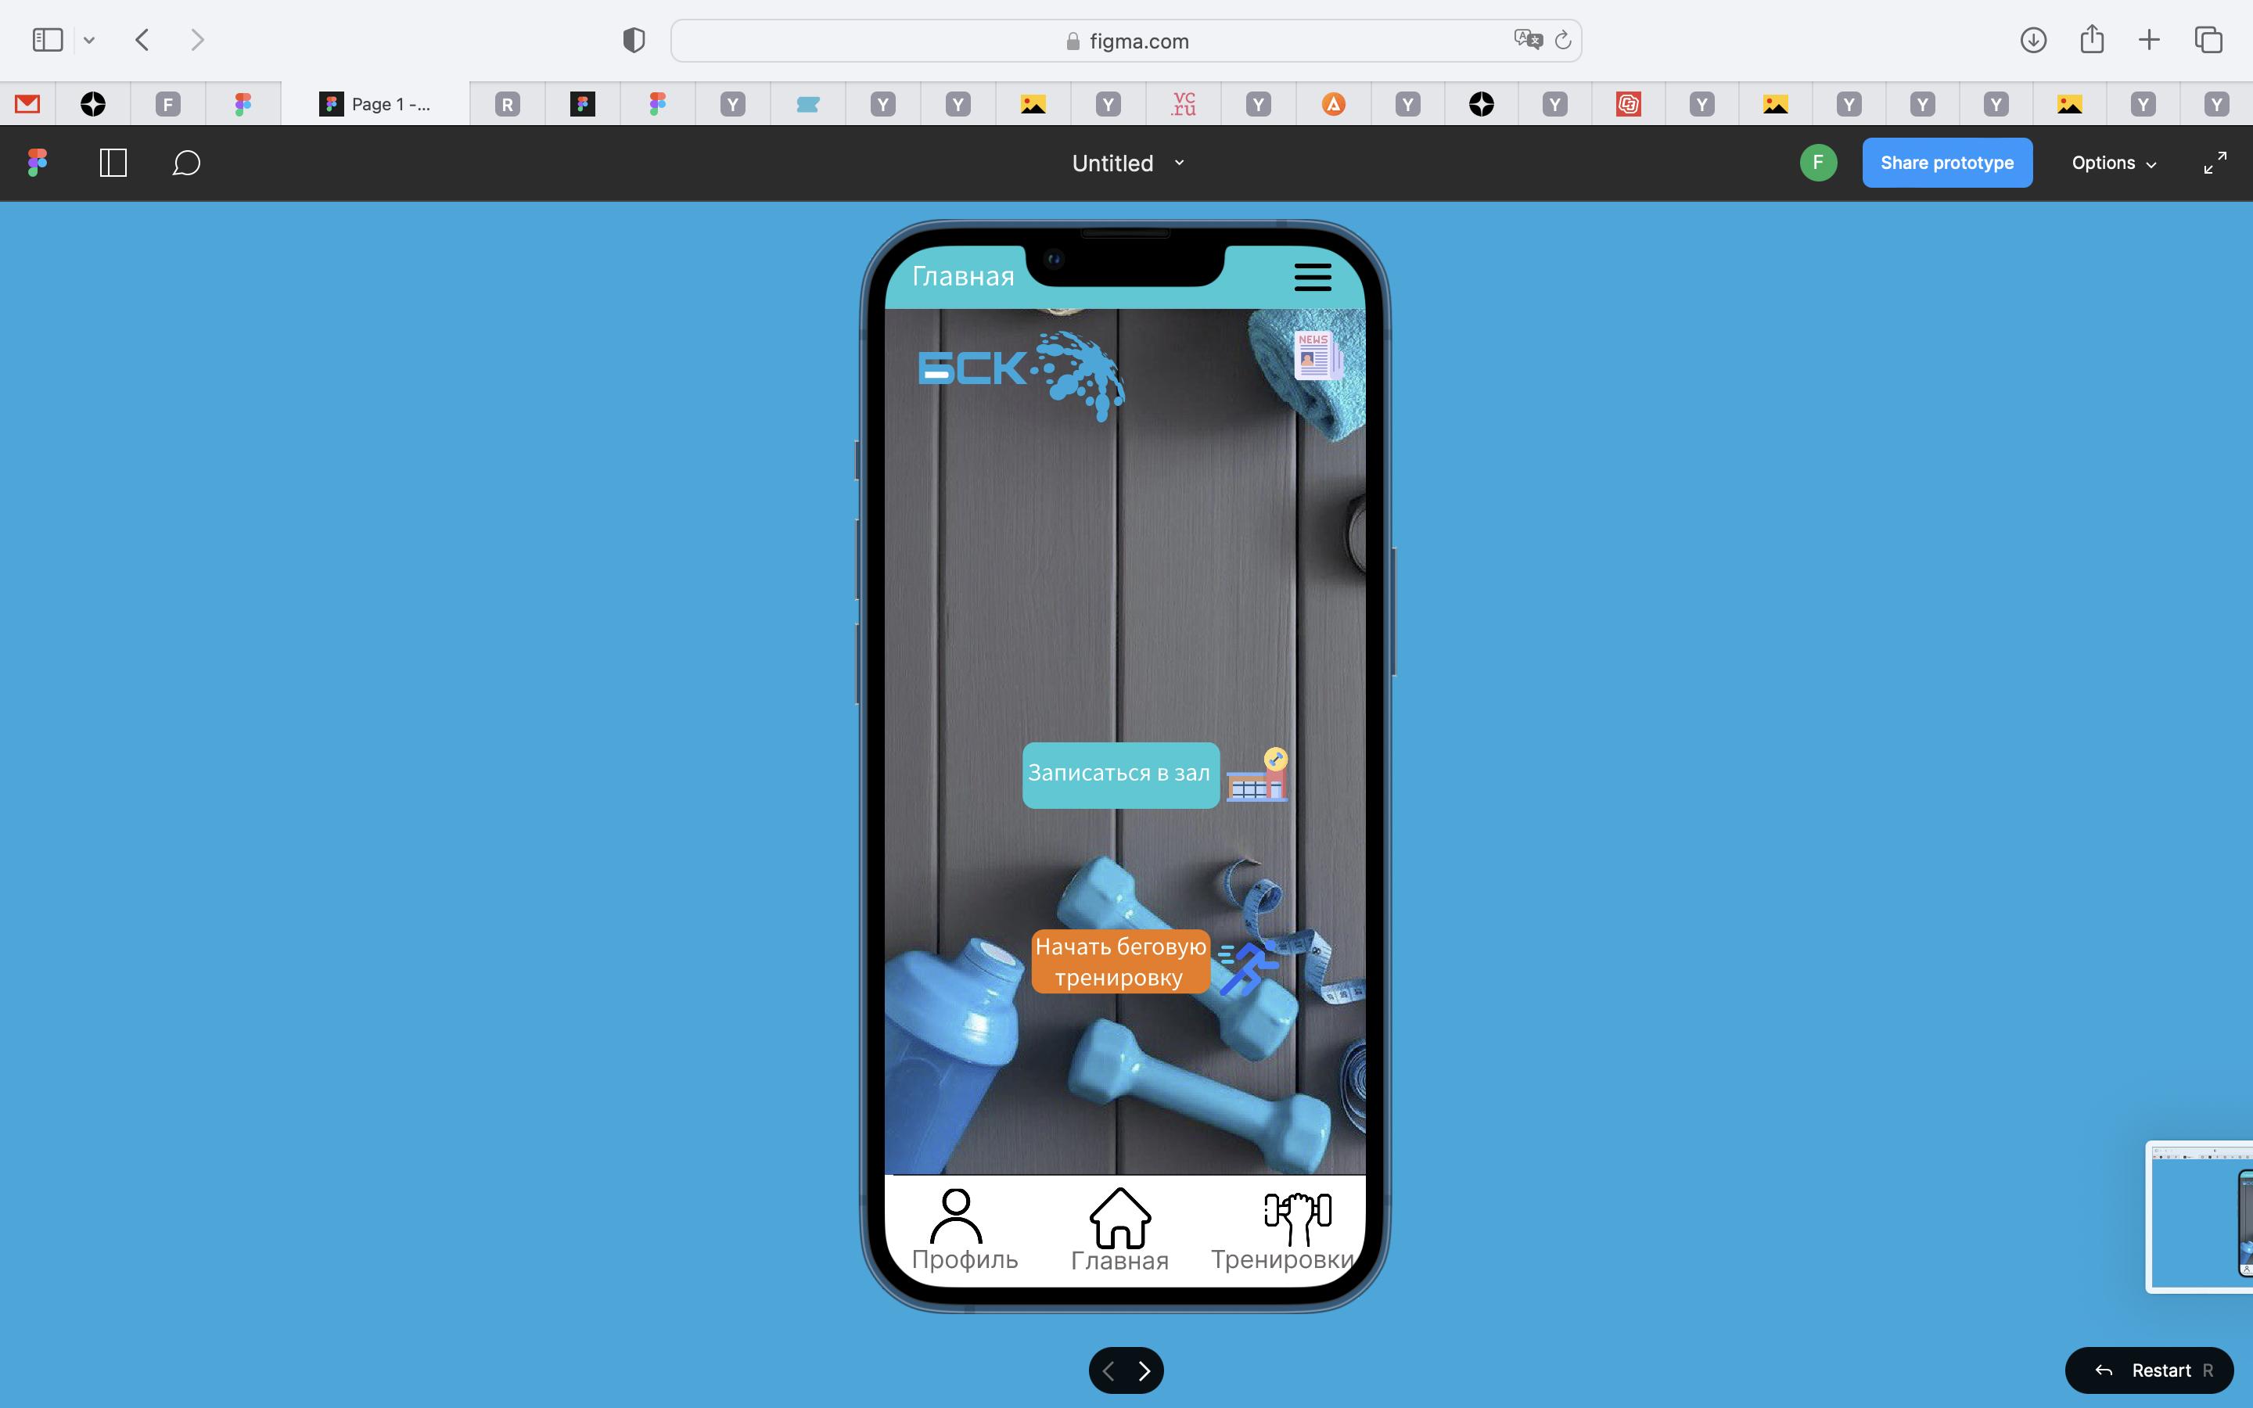



Что представляет из себя “Умный спорт” ?
Это мобильное приложение, предназначенное для сотрудников различных предприятий, ведущих здоровый и правильный образ жизни. Уникальная особенность приложения в том, что каждый человек сможет заявить о своих спортивных достижениях, а также создать для себя уникальную программу занятий для улучшения как своего здоровья, так и улучшения своих спортивных показателей. Рассмотрим подробнее на примере компании АО БСК
Это изображение, автор: Неизвестный автор, лицензия: CC BY-SA

Slide 3
Какую проблему решает приложение ?
Людям, ведущим малоподвижный образ жизни, необходима мотивация для физических нагрузок, особенно во время утомительного рабочего дня,
спортсменам же, необходима удобная возможность регистрации в спортивных турнирах и широкий спектр возможностей тренировок, учитывающий их индивидуальные особенности
Социальный эффект: Большее количество людей привлечется к правильному и здоровому образу жизни c помощью ультра-современного soft-решения , а благодаря рейтингу достижений каждый почувствует себя в роли профессионального спортсмена !
Целевые группы, на которые направлен проект: сотрудники предприятий
Перспектива развития заключается в охвате большой аудитории, расширения функционала приложения и конкурирования с более крупными представителями спортивных приложений на рынке.

Slide 4
Программные средства разработки приложения:
1
2
3
Фреймворк для разработки
нативных приложений
JavaScript
Laravel

Slide 5
Функциональные возможности приложения:
1
2
3
Возможность онлайн записи в зал,
новостная лента приложения, уведомления: ”Упал, отжался”
Анализ параметров здоровья сотрудников,
Фитнес-карты с программами занятий, запуск беговой тренировки
Организация внутренних соревнований по видам спорта,
Чат,
Система накопления баллов за достижения

Slide 6
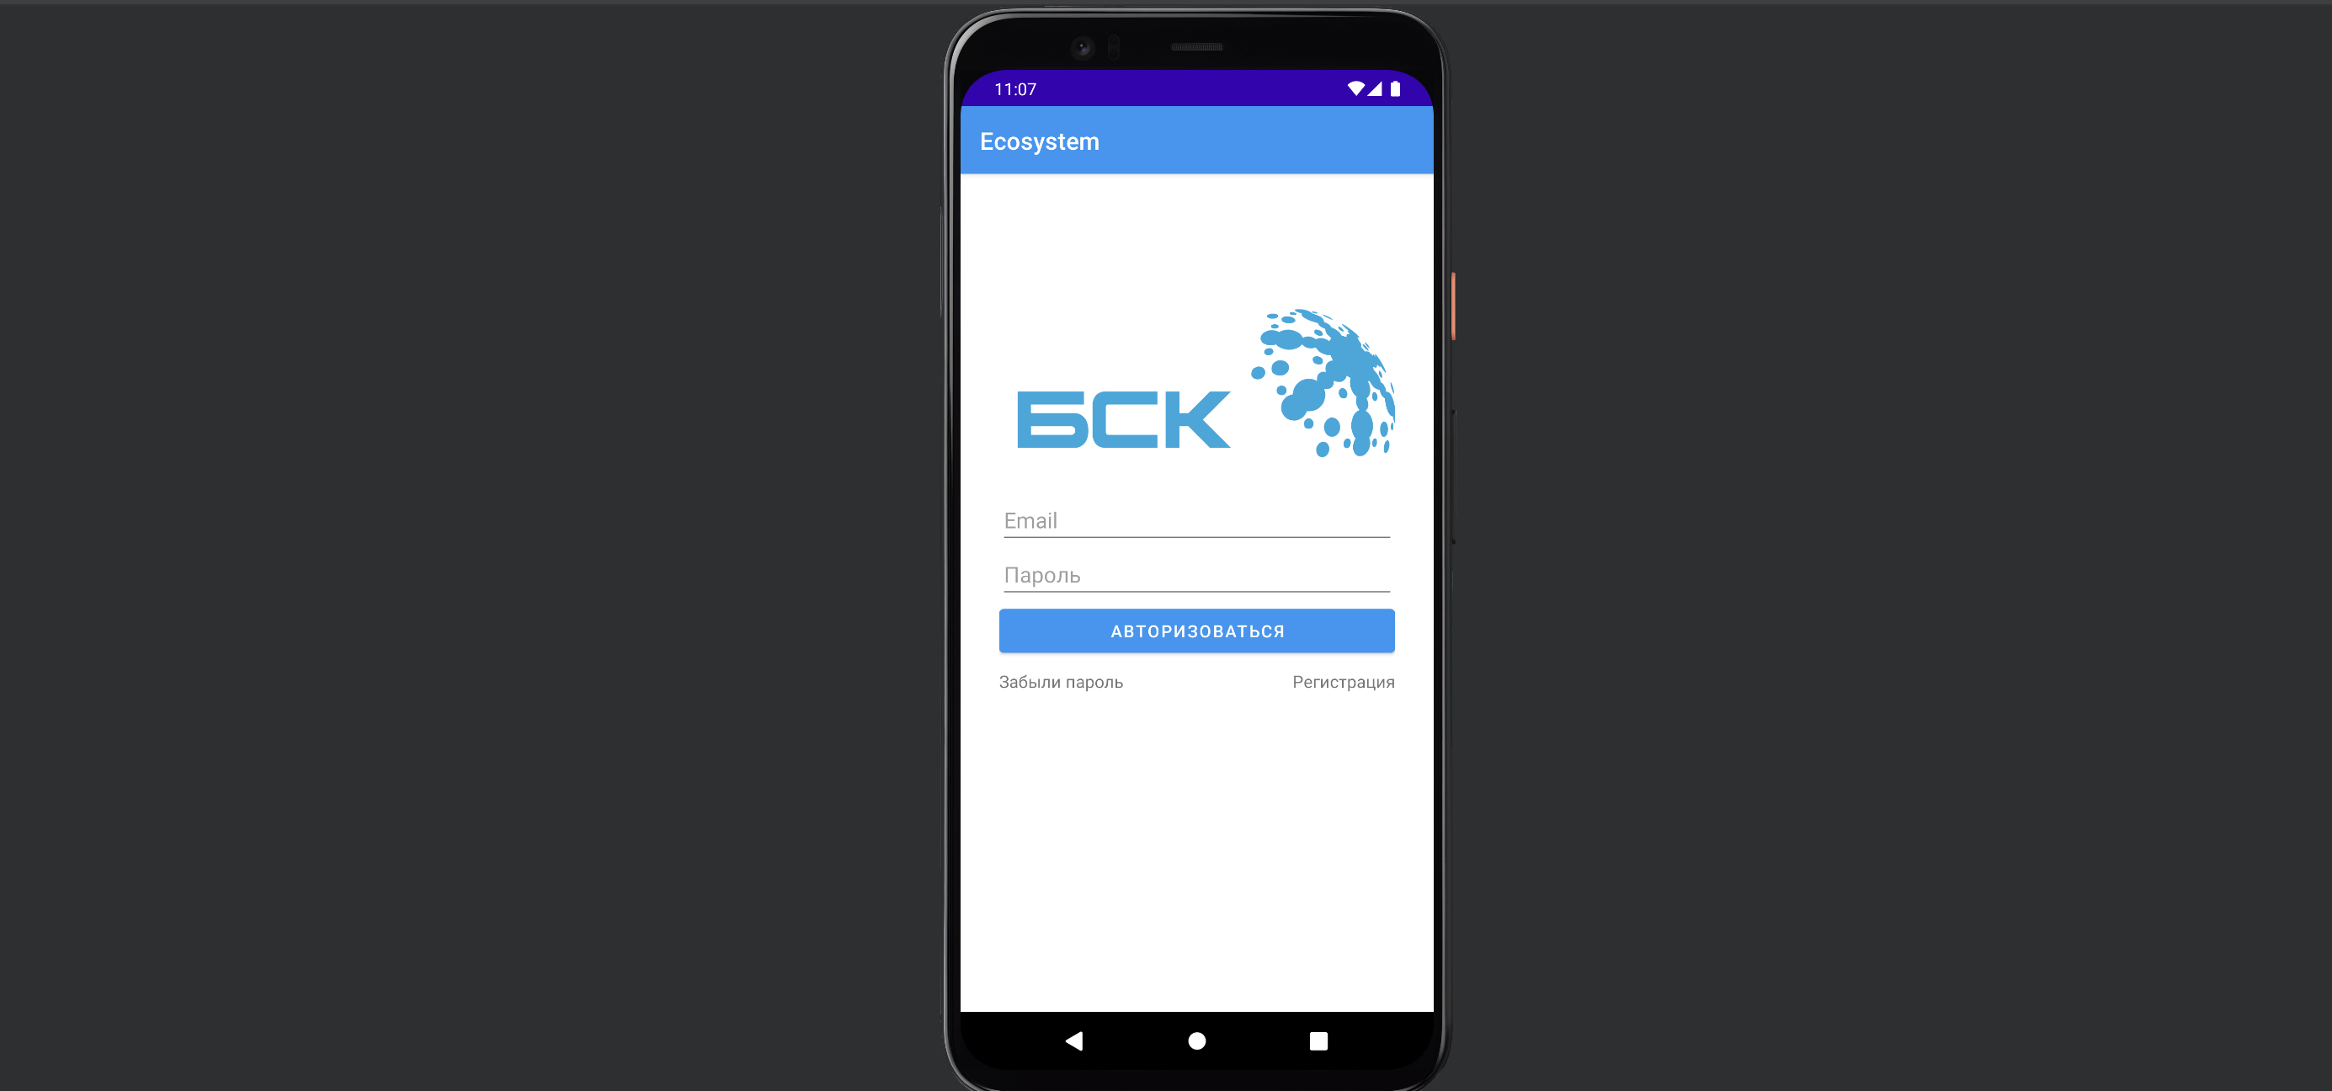
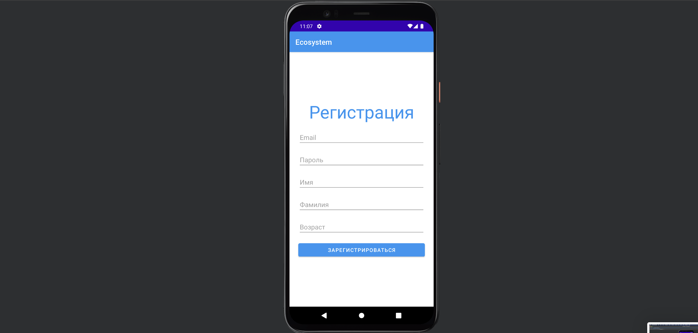
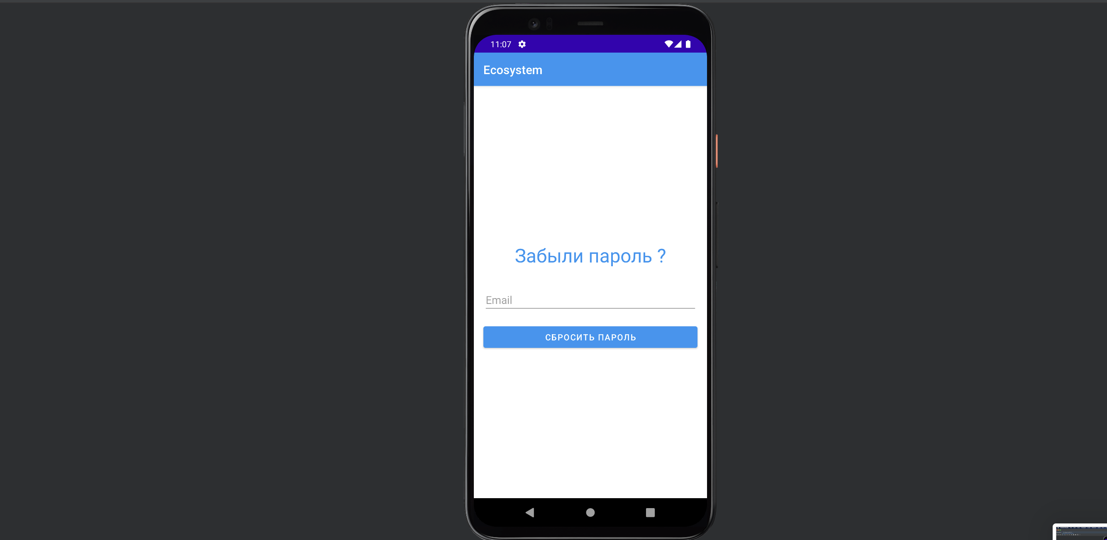
Авторизация в приложение с возможностью регистрации и сброса пароля

Slide 7
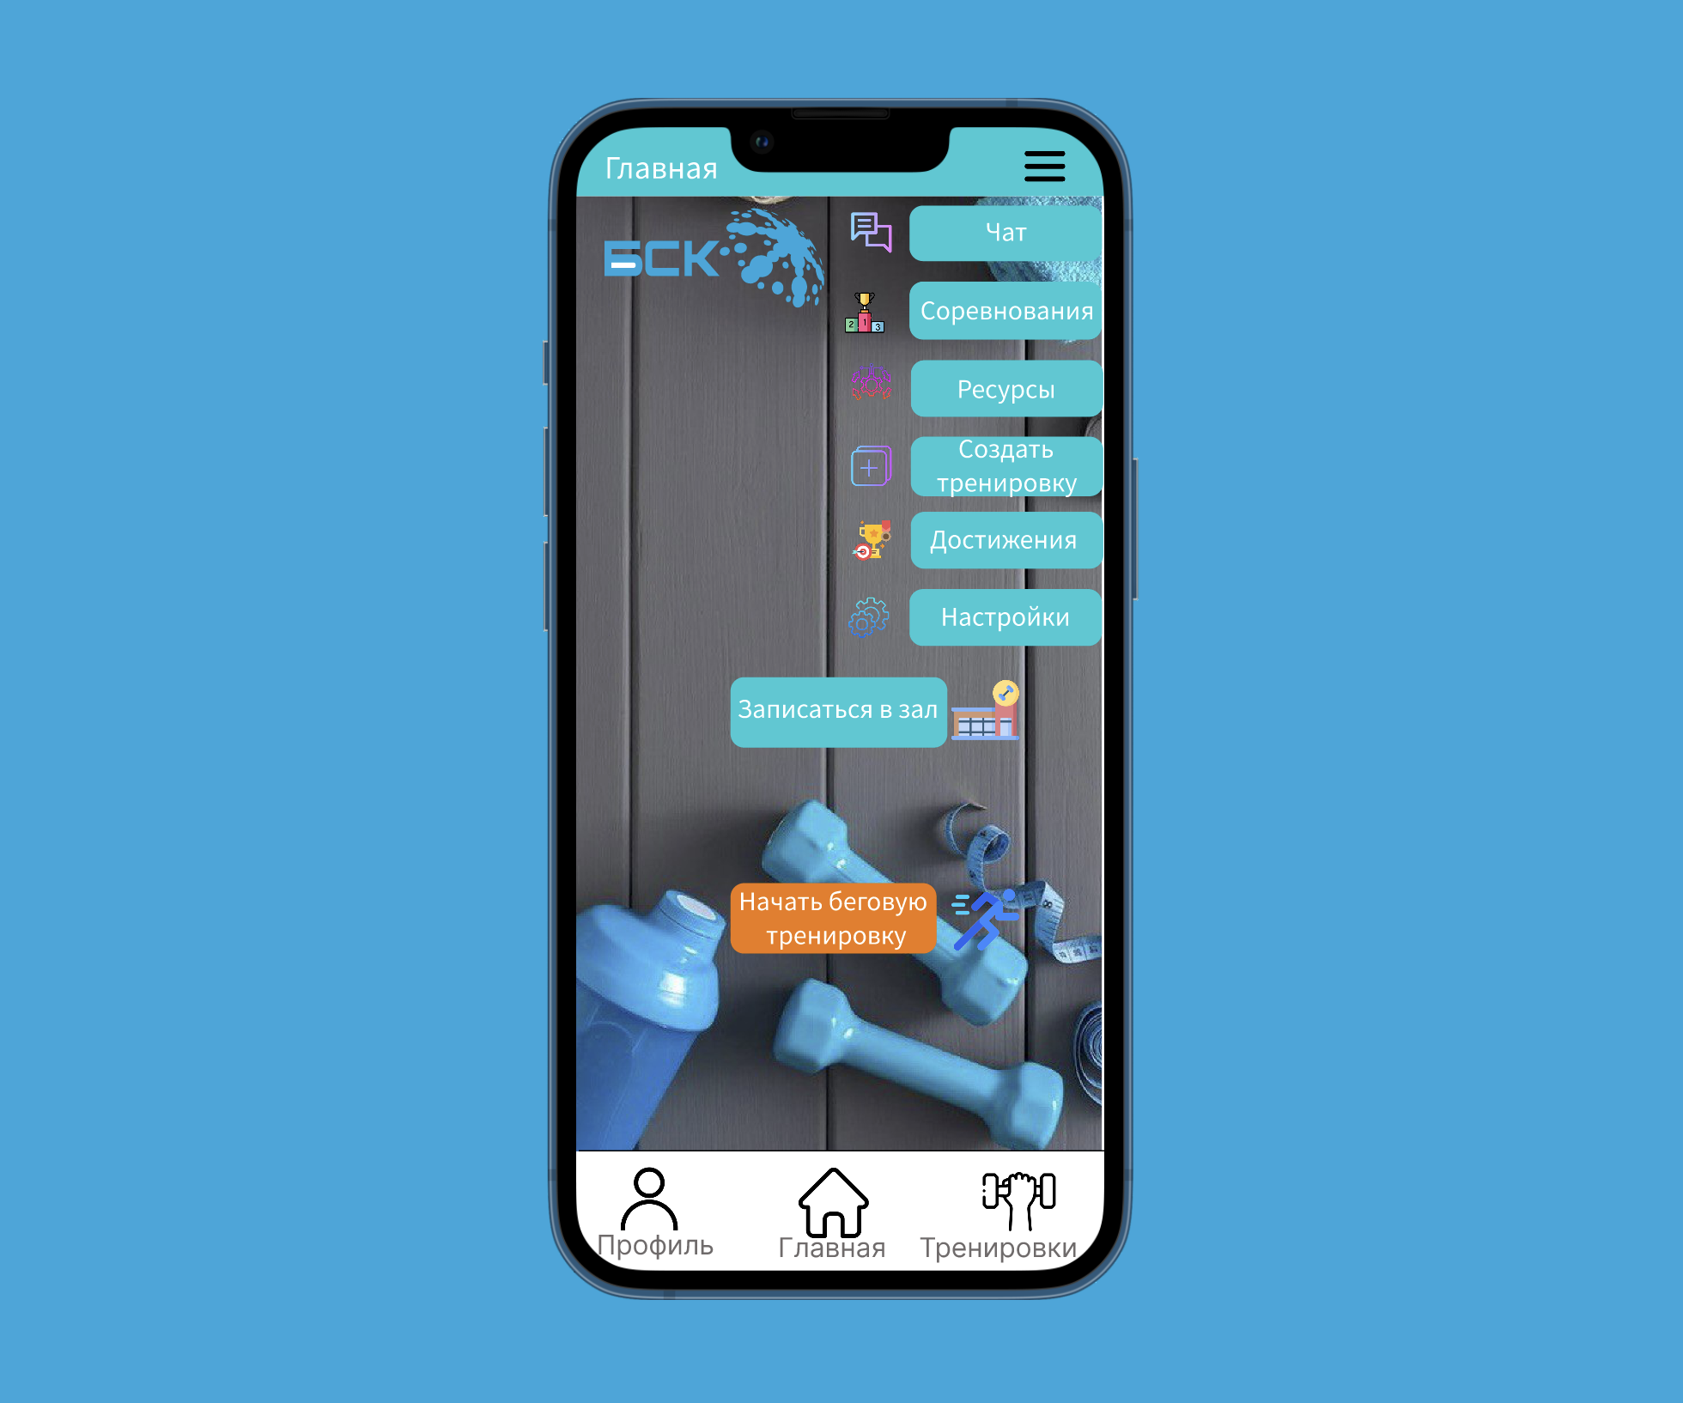
Меню главного экрана с перечнем основных функций приложения:
система обратной связи (администратор зала)
Организация соревнований
Портал ресурсов
Создание собственной уникальной тренировки
Достижения за активность и система рейтинга сотрудников
Запись в зал
Настройки приложения
Беговая тренировка

Slide 8
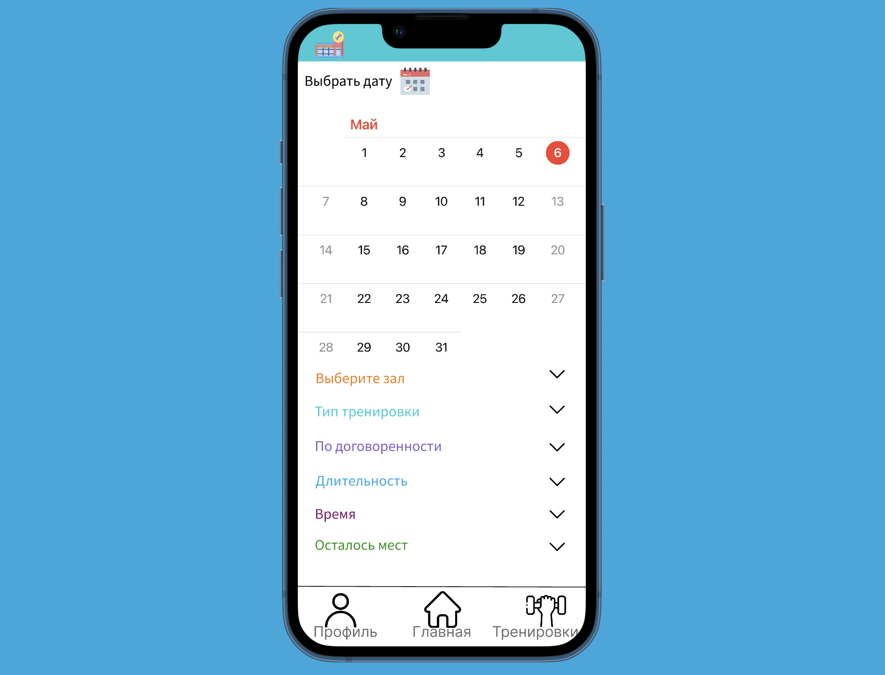
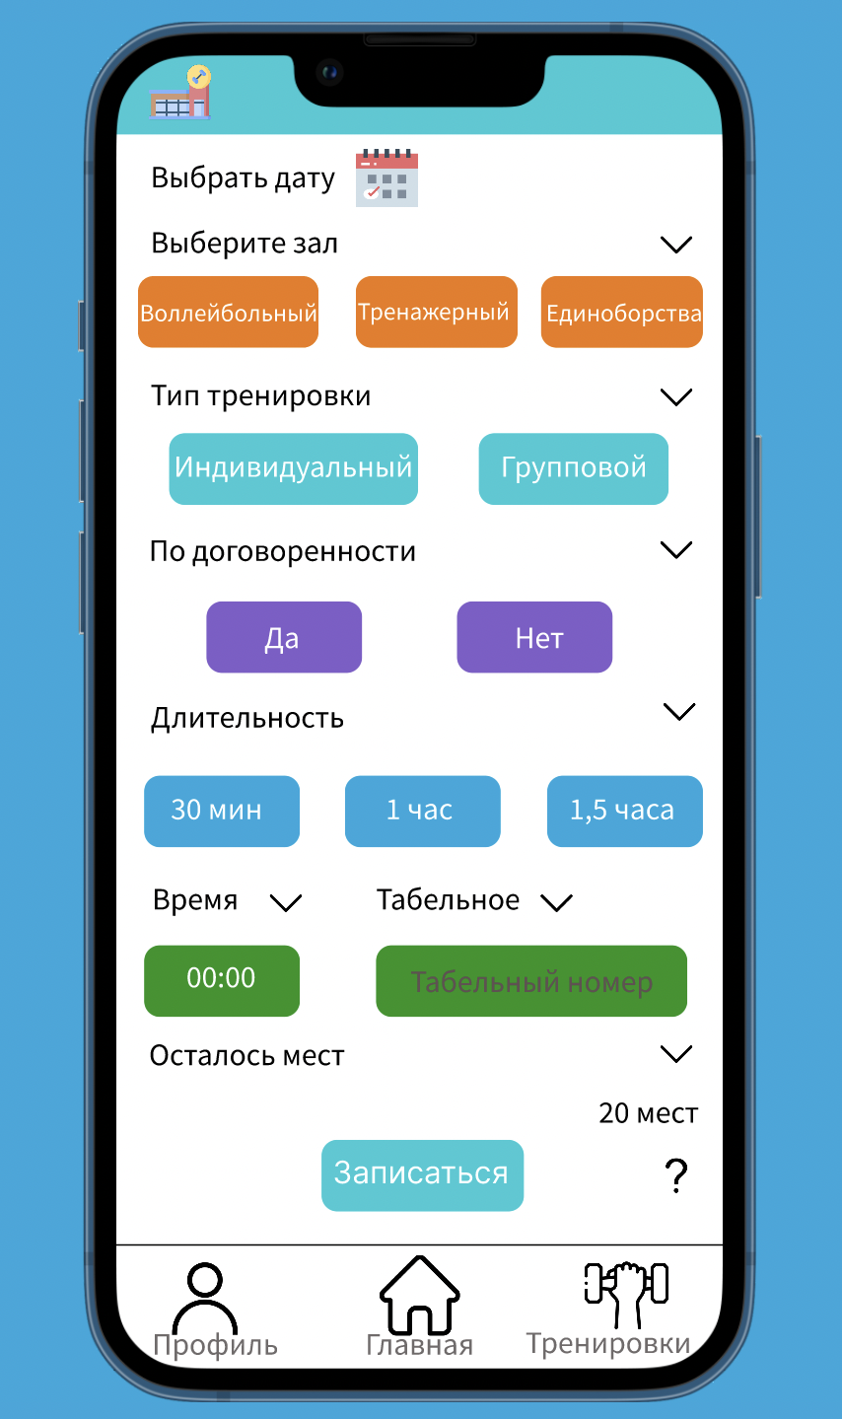
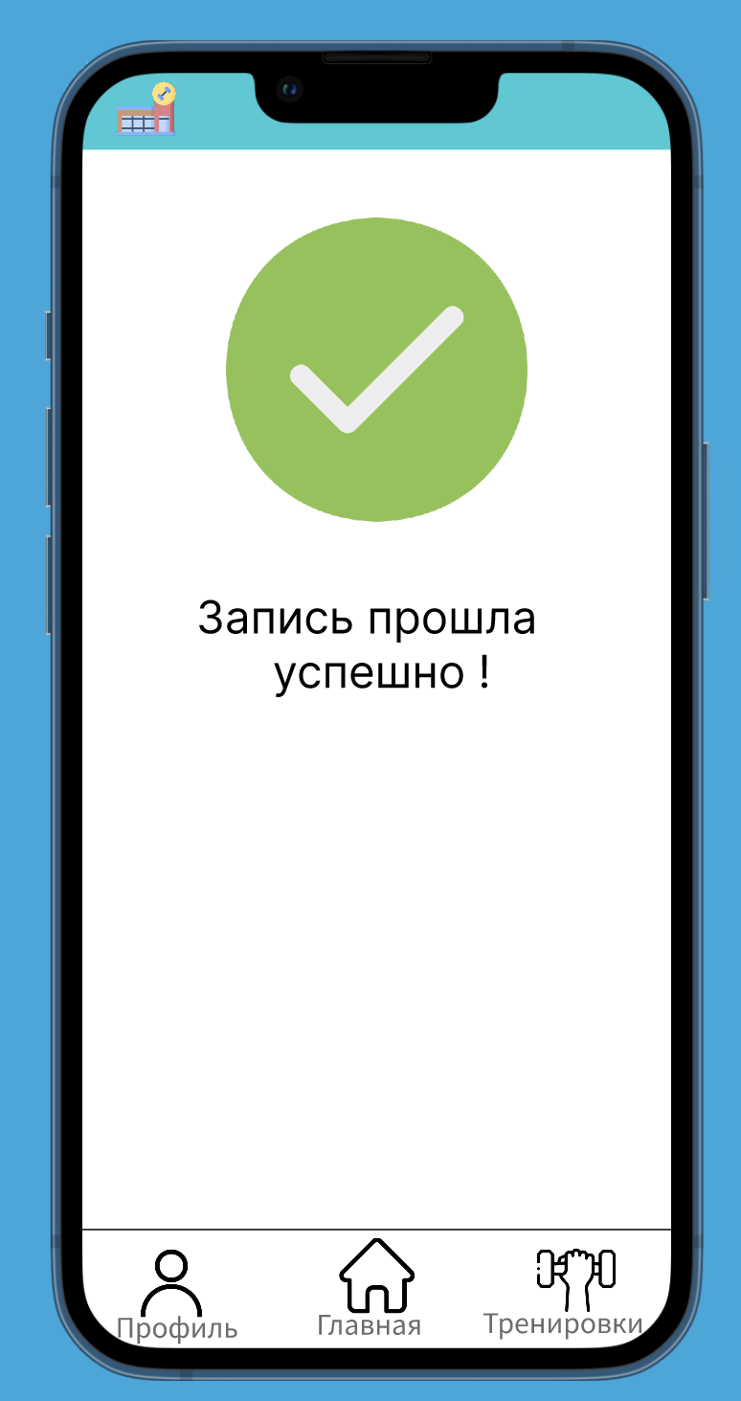
Запись в зал

Slide 9
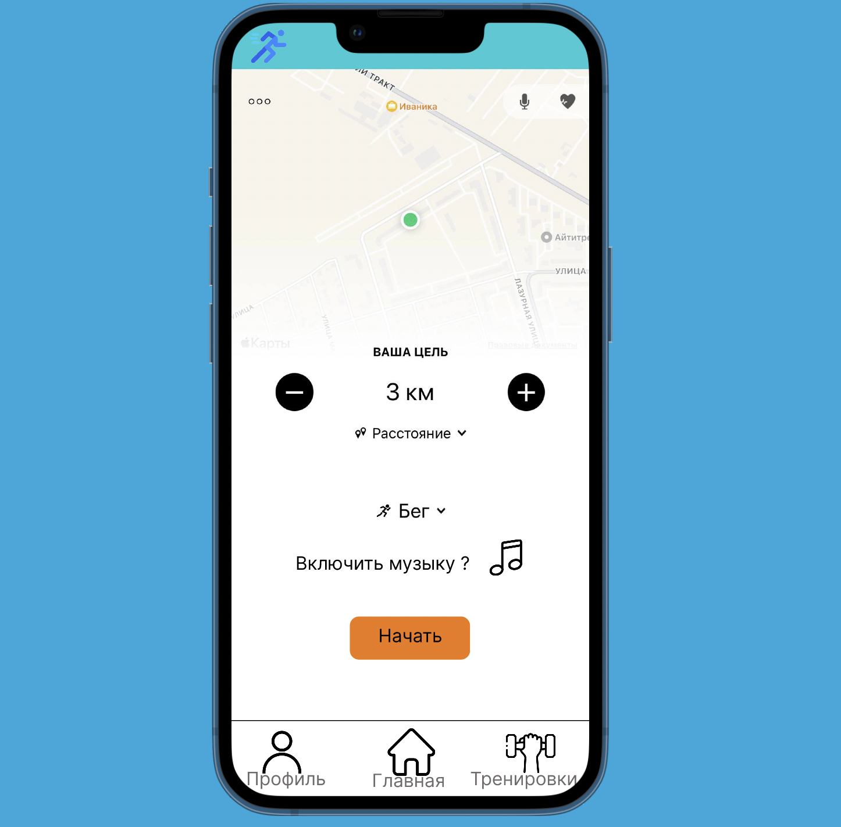
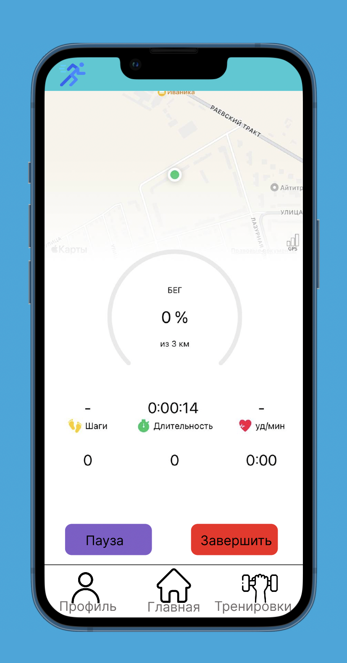
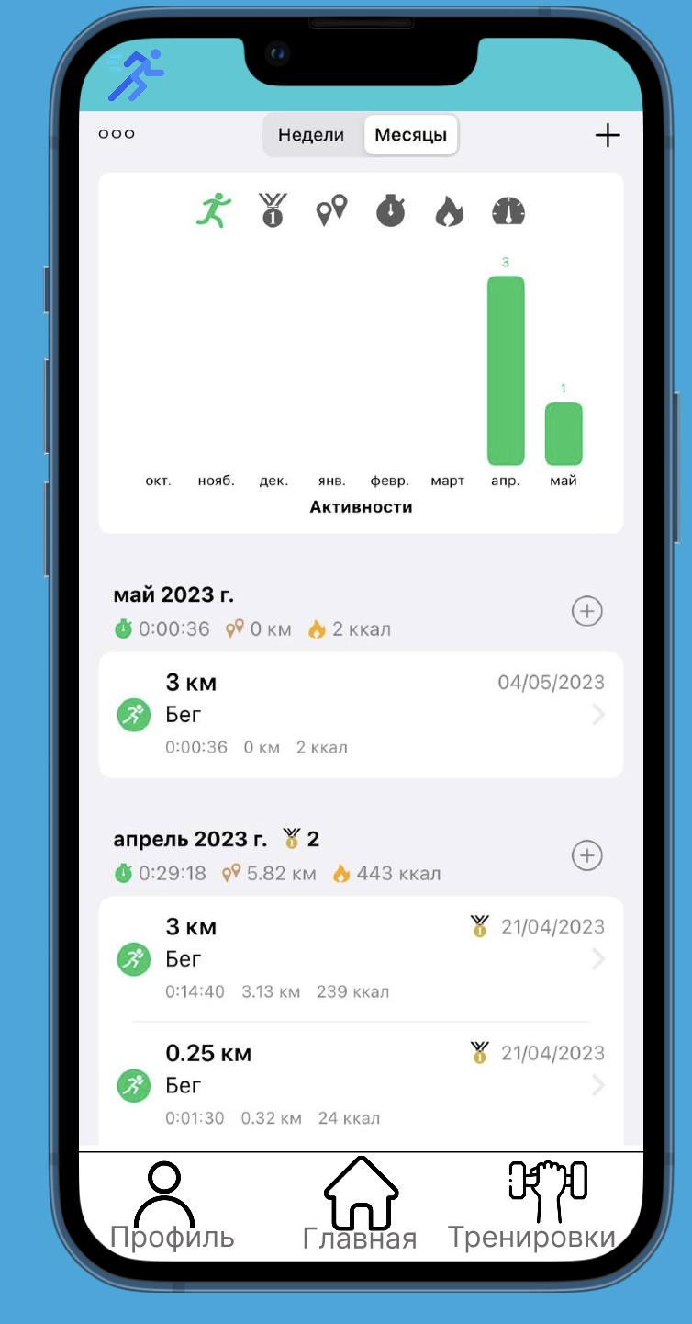
Запуск беговой тренировки, отображение каллорий , пульса и персональный отчет о проделанной тренировки с дальнейшими спортивными рекомендациями !

Slide 10
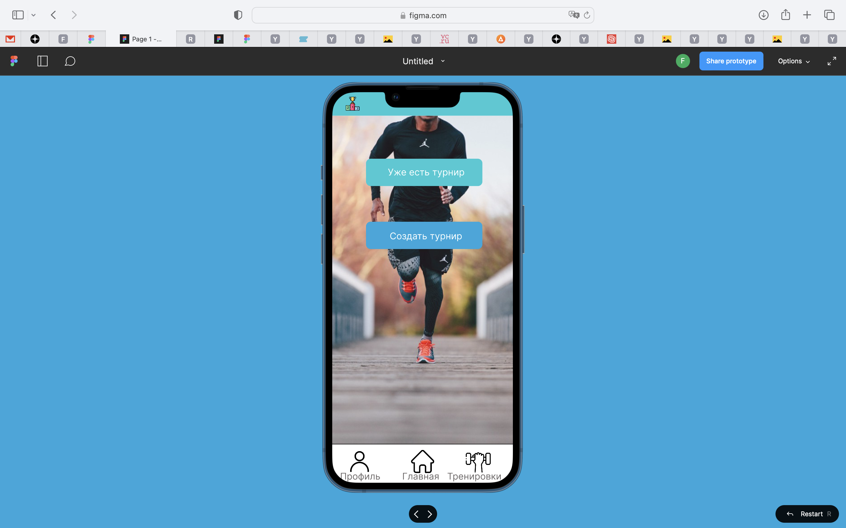
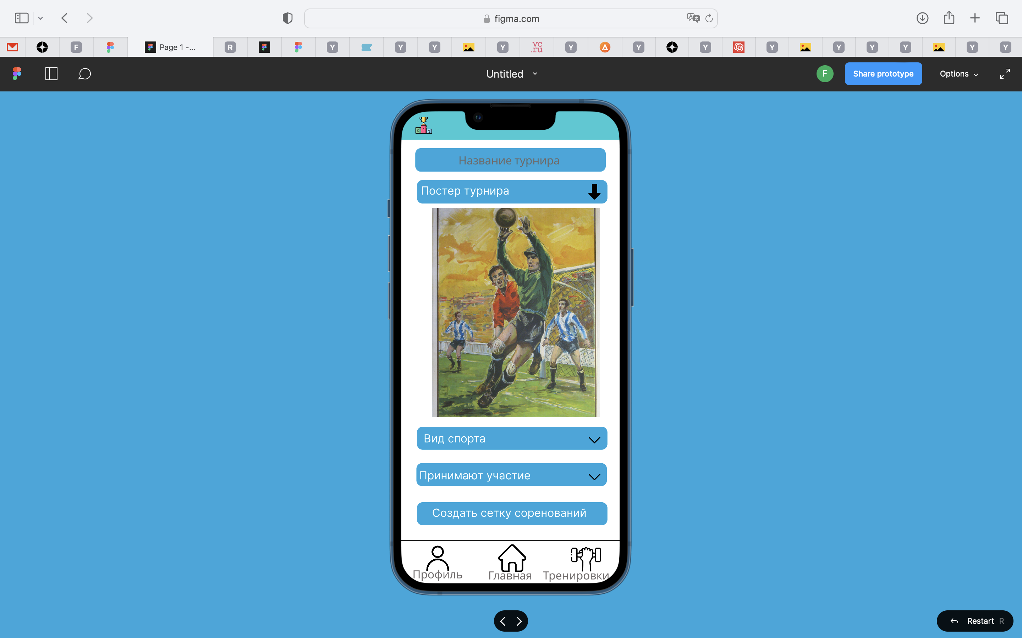
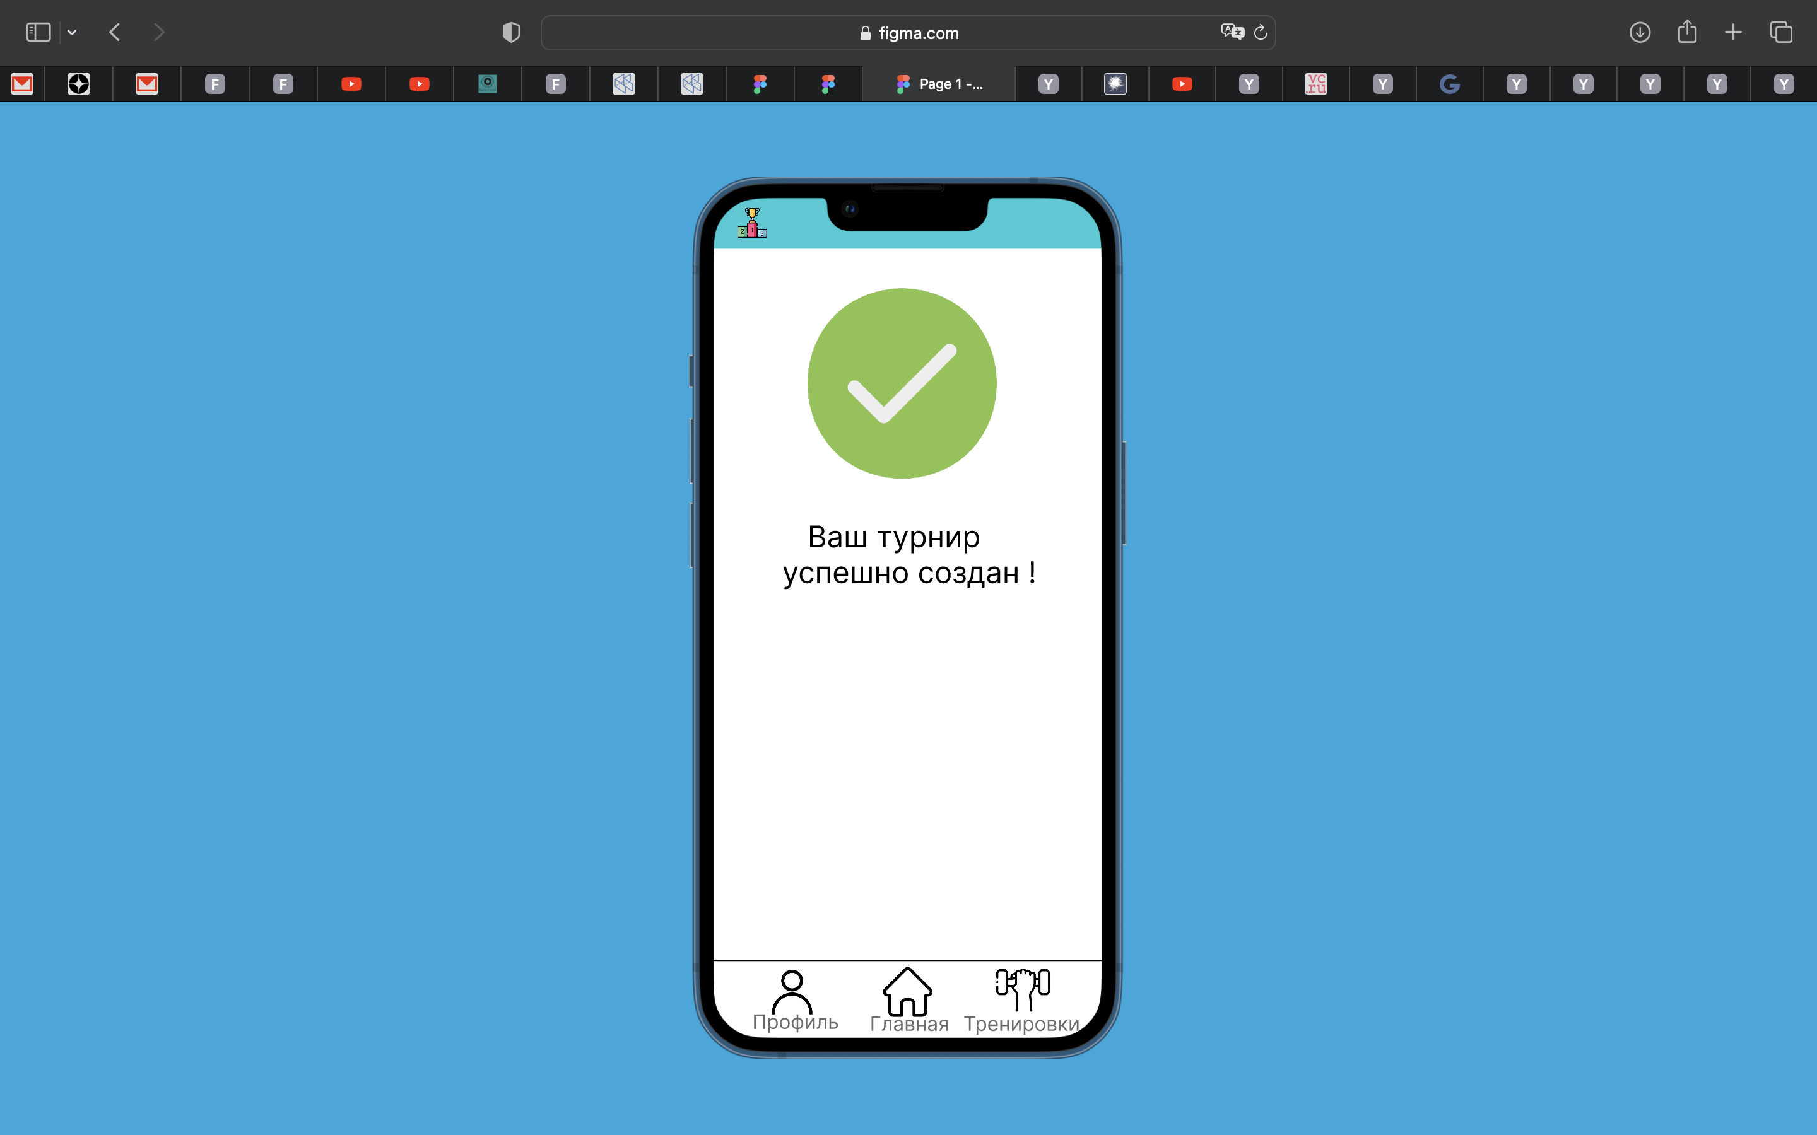
Организация соревнований
Создание турниров, выбор необходимого вида спорта, регистрация команд

Slide 11
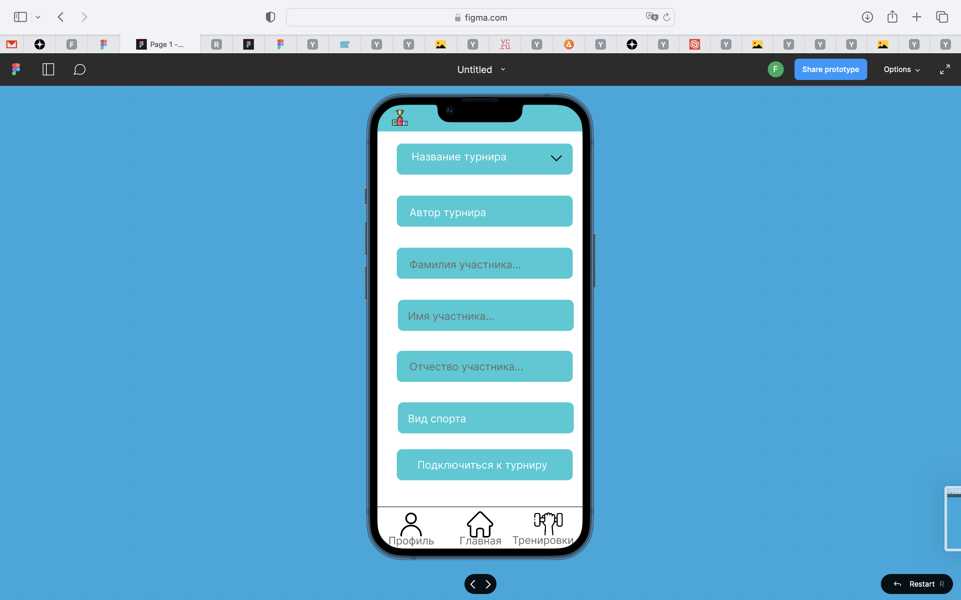
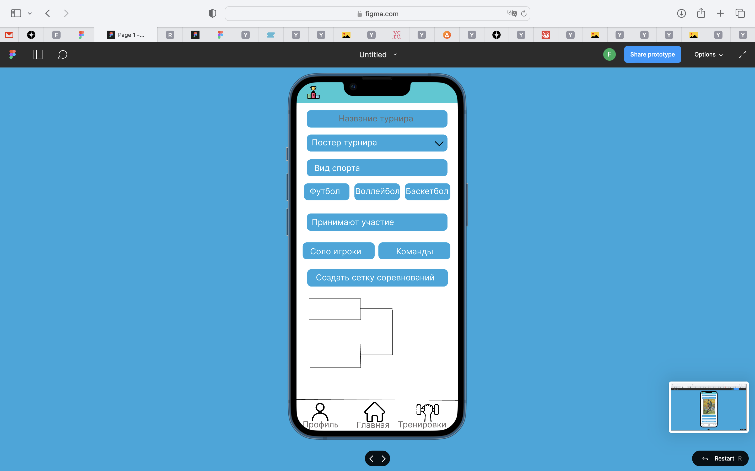
Организация соревнований, создание сетки соревнований
Подключение к существующему турниру

Slide 12
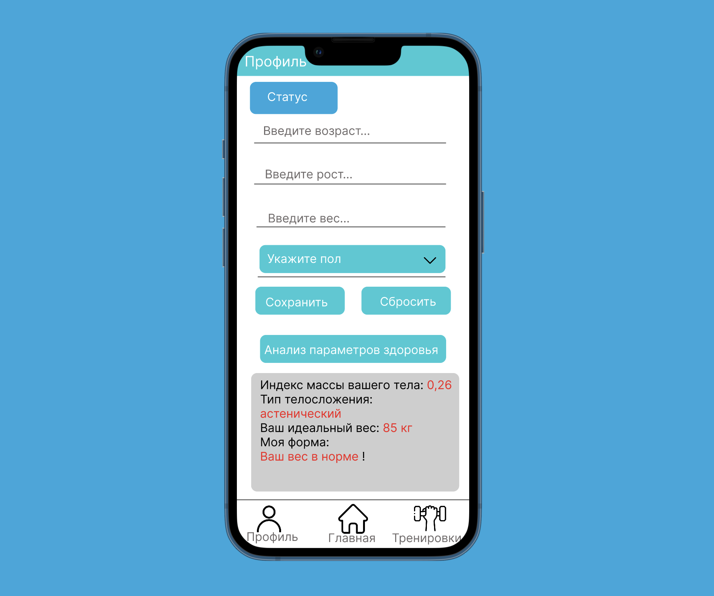
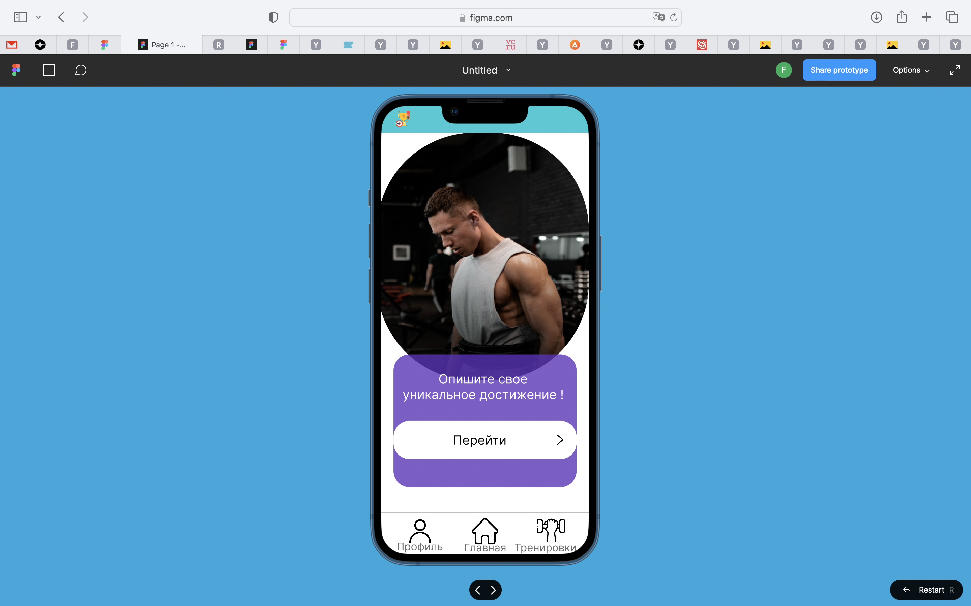
Профиль зарегистрированного пользователя с уникальной возможностью анализа параметров здоровья !

Slide 13
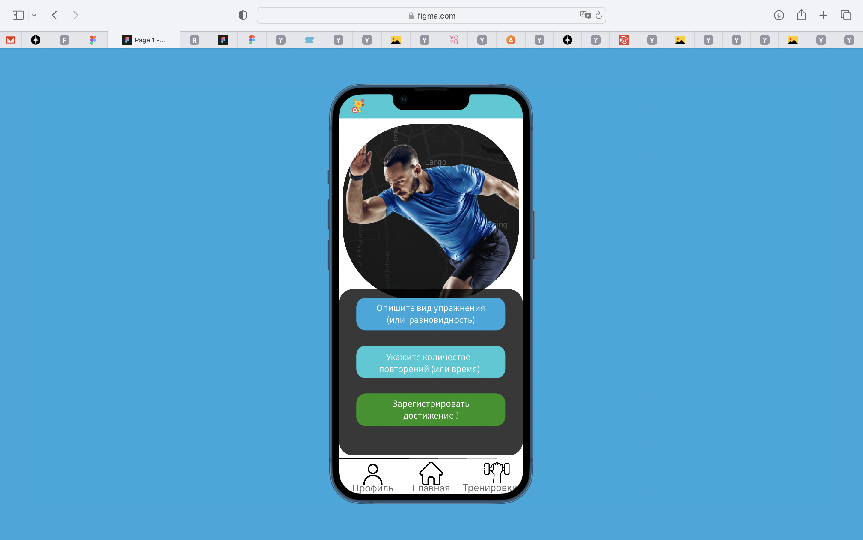
Система достижений в приложении позволит поделиться с коллегами своими спортивными достижениями!

Slide 14
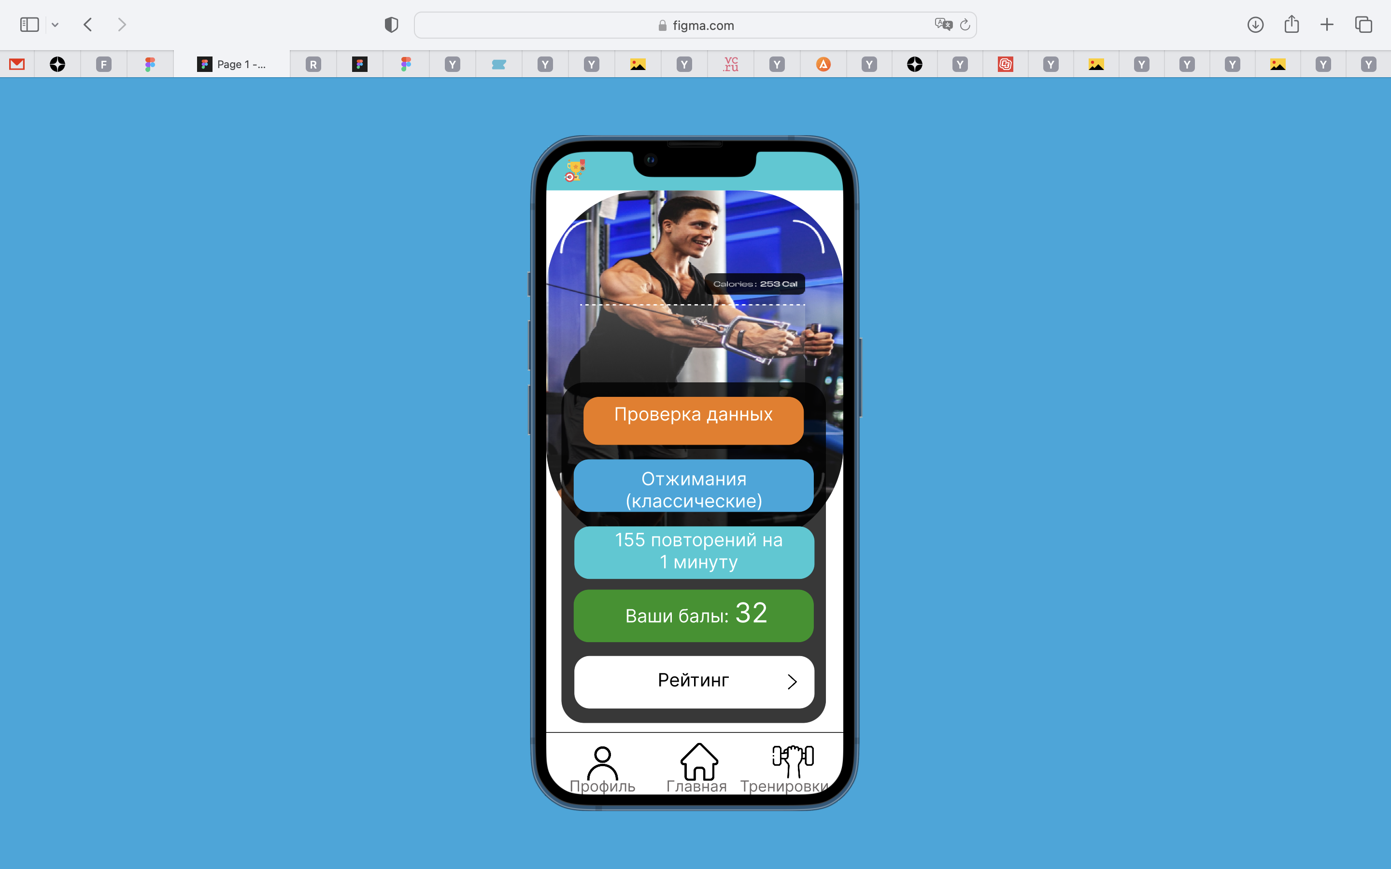
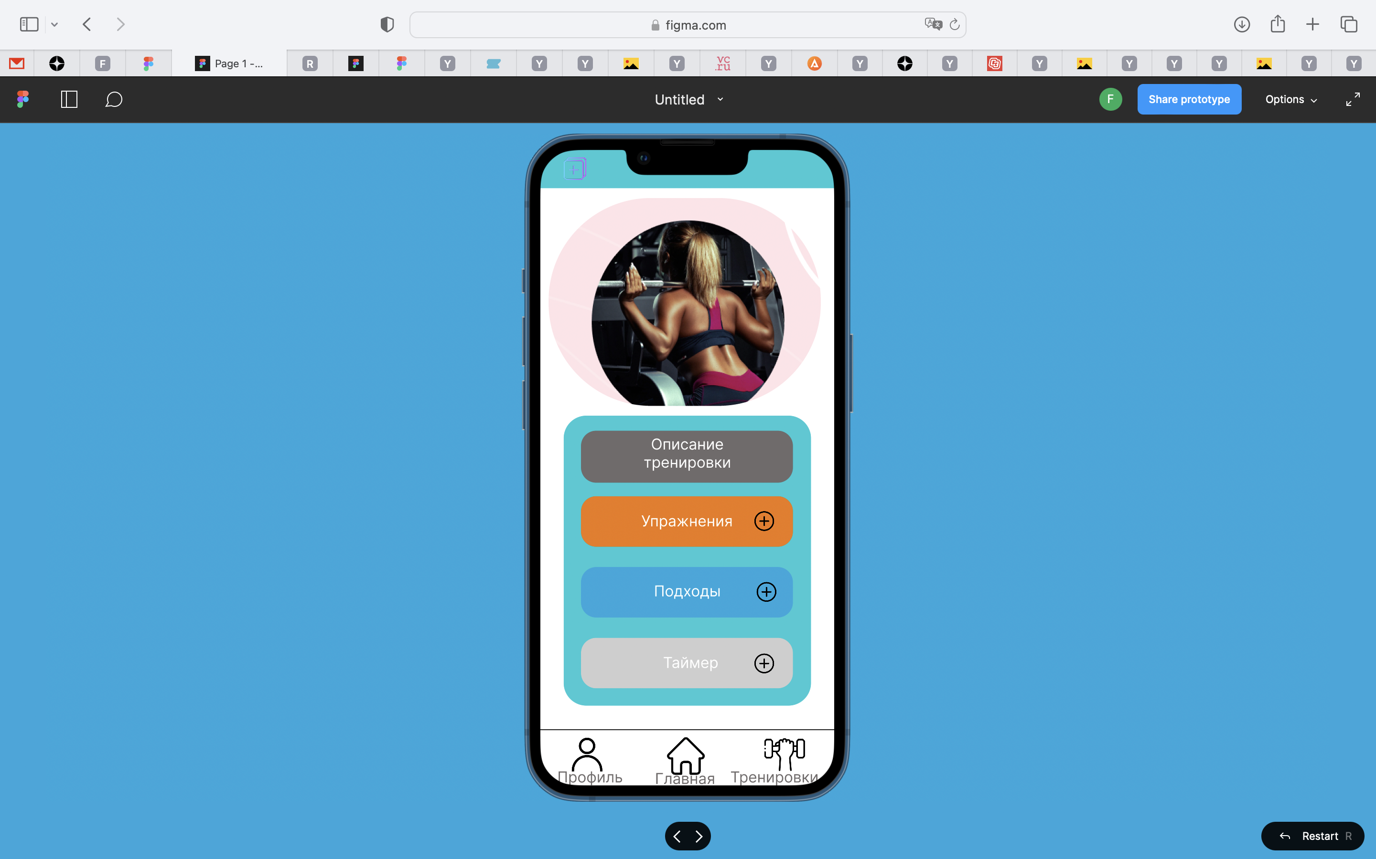
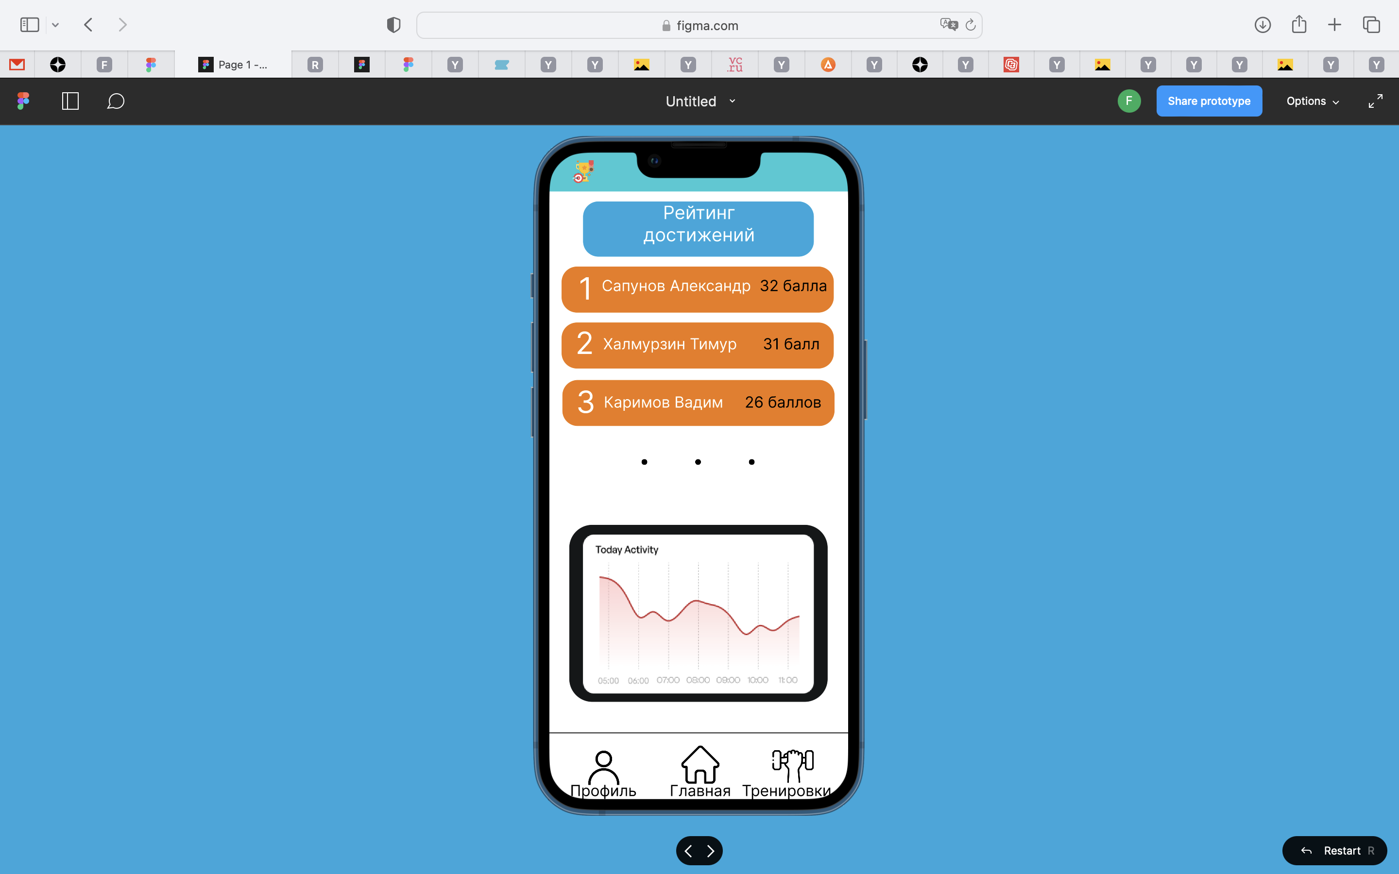
Рейтинг с возможностью накопления баллов и создание персональной тренировки

Slide 15
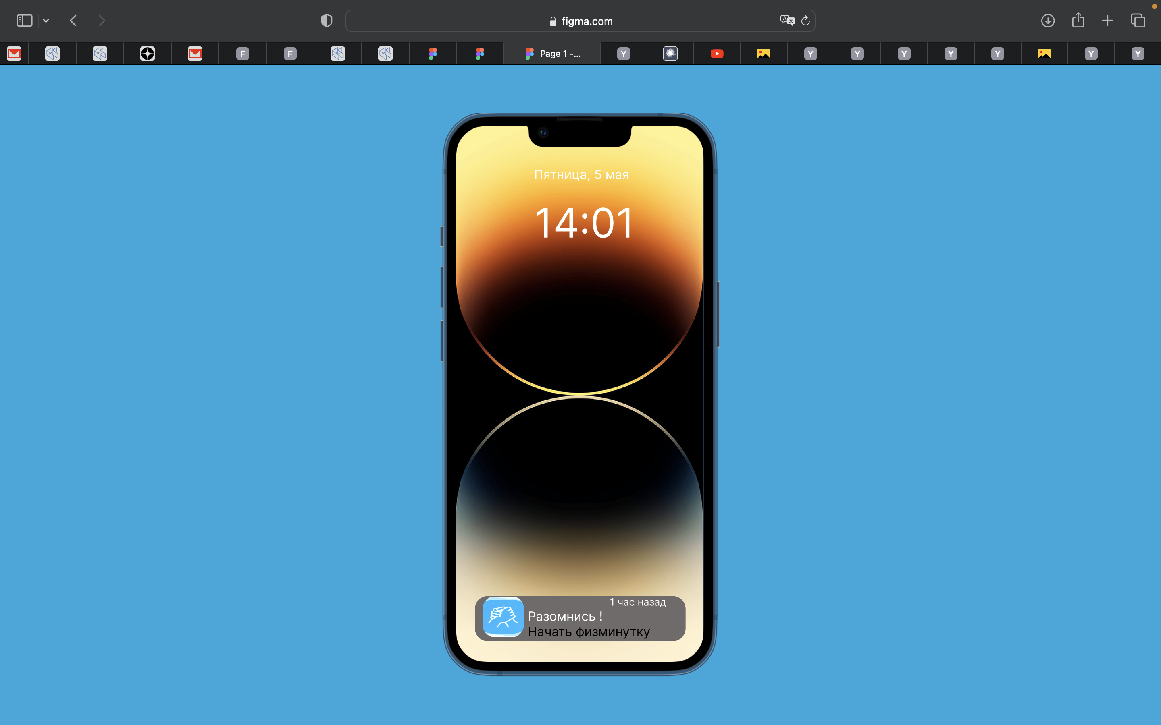

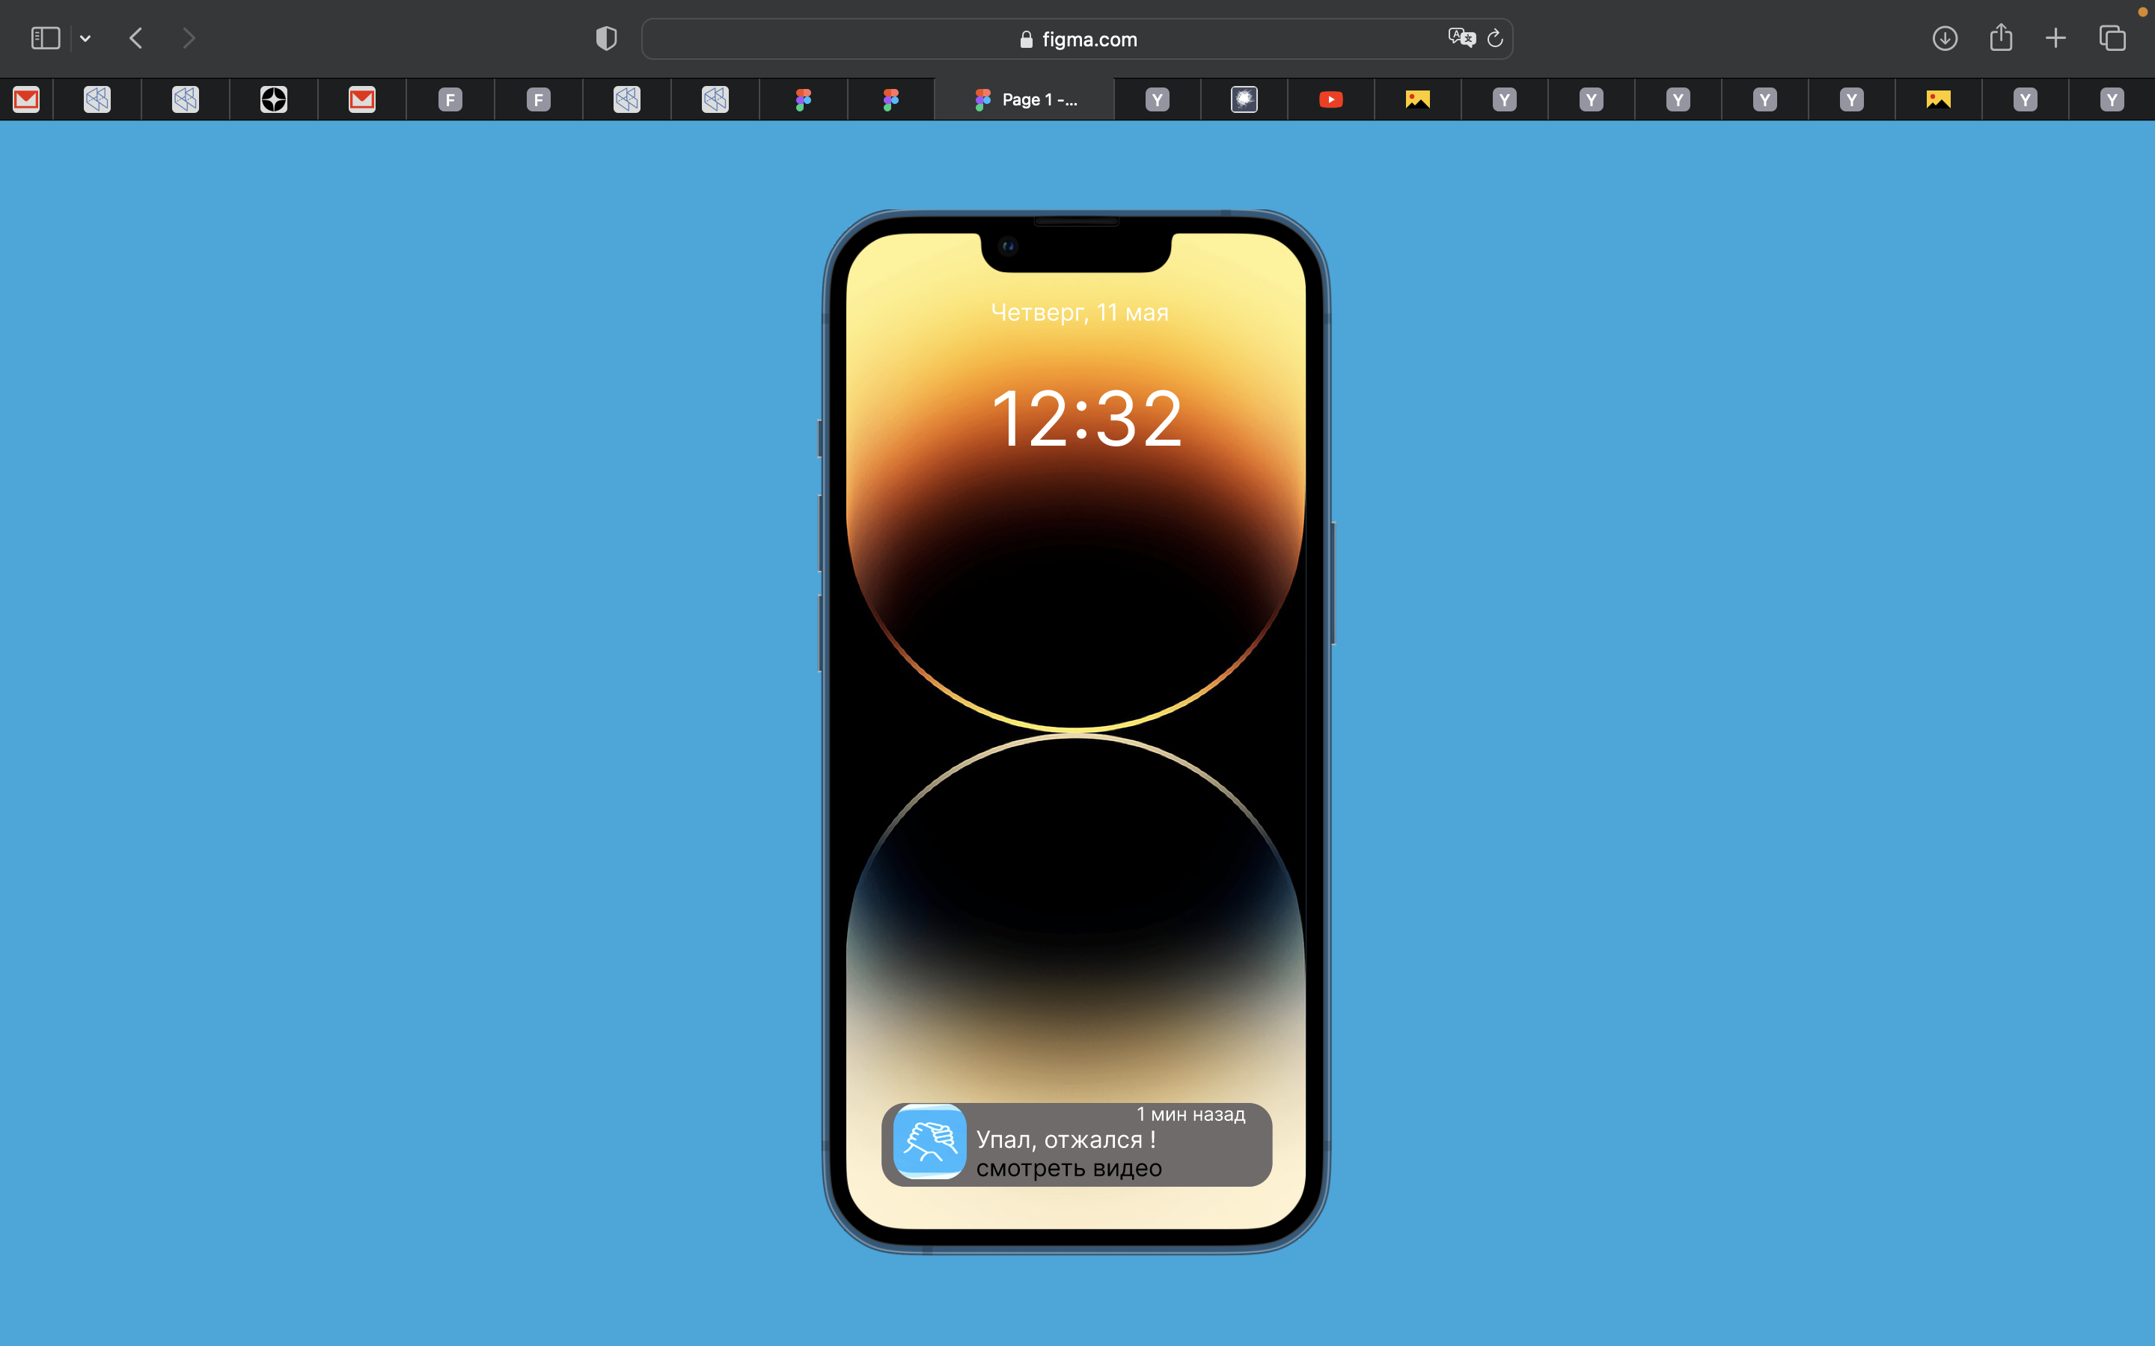
И конечно же мотивирующие уведомления !
(Без внимания не останется никто)

Slide 16


С появлением продукта на рынке
Возрастет производительность как как сотрудника в отдельности , так и всего
предприятия в целом
Появится IT-продукт, который выйдет за рамки фитнес-приложений !

Slide 17
Главные отличия от конкурентов
Каждый сможет заявить о своем уникальном достижении !
Приложение является одновременно как фитнес-трекером, так и полифункциональным ресурсом
Лучший друг и наставник для людей, ведущих сидячий образ жизни :)
Для продвинутых спортсменов возможность организовать соревнование между цехами станет приятным дополнением
Благодаря упрощенным фитнес программам можно провести физ-минутку прямо на рабочем месте !

Slide 18
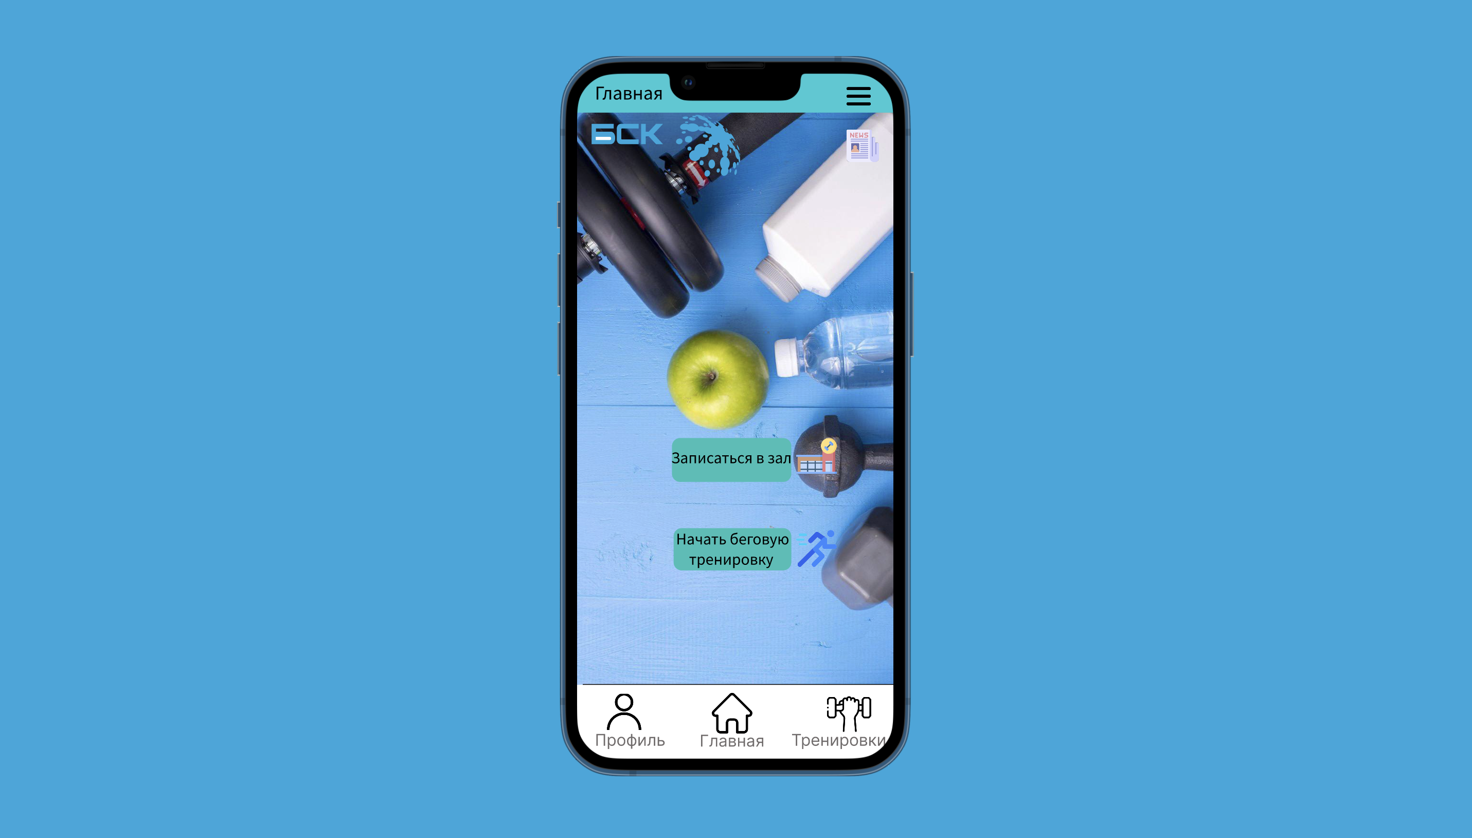
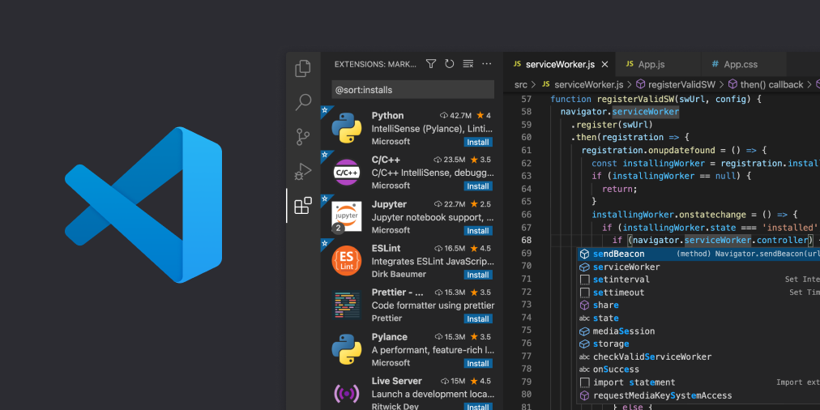
Умный спорт
Заяви о своих достижениях !
В здоровое и сильное будущее с нами !!!

Slide 19
Спасибо за внимание !

